Slide 1


線動力學
彭賢德
16

Slide 2
功 (Work)
定義為施力於物體的力乘以物體在施力方向的位移。
公式：W=F × d
做功有兩個條件－
1.要有力量(F)
2.要使物體產生與施力同方向的位移(d)
當一個物體受外力作用而移動一段距離，就是有功作用於物體上。
作功值與作用的時間無關。
系統中的能量轉移或發生變化時，表示系統作功。

Slide 3
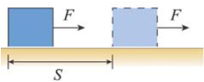
功 (Work)
功 =力量×位移
W = F × d
此公式中力量的單位為牛頓(N)，位移的單位為公尺(m)
其相乘積(Nm)稱之為焦耳(Joule；J)。
1 Nm=1焦耳
例如：一人施1牛頓的力量使某物體移動1公尺， 則此人做了1焦耳的功。
系統中的能量轉移或發生變化時，表示系統作功。
功為純量，無方向性，但有正、負值。
d

Slide 4
功 (Work)
功 =力量×位移
W = F × d
實例：推書在桌面上前進
d

Slide 5
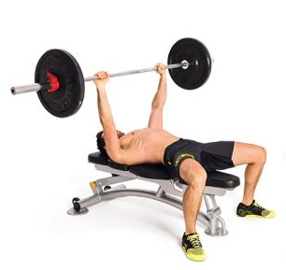
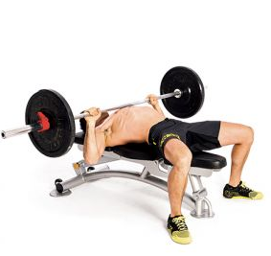
功 (Work)
功 =力量×位移
W = F × d
實例：推書在桌面上前進
實例：仰臥推舉
d

Slide 6
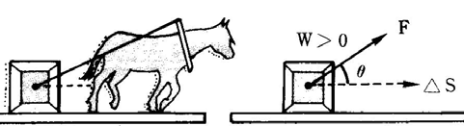
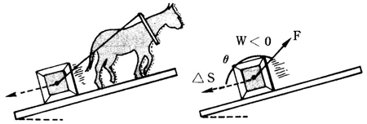
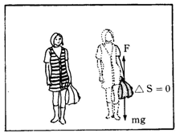
功 (Work)
功的種類
正功(W>0)：
物體受外力作用能量增加
負功(W<0)：
物體受外力作用能量減少
不作功(W=0)：
物體受外力作用能量不變

Slide 7
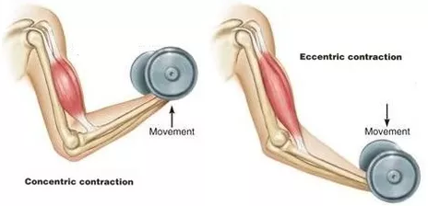
功 (Work)
功的種類
正功(W>0)：向心收縮
物體受外力作用能量增加
負功(W<0)：離心收縮
物體受外力作用能量減少
不作功(W=0)：等長收縮
物體受外力作用能量不變

Slide 8
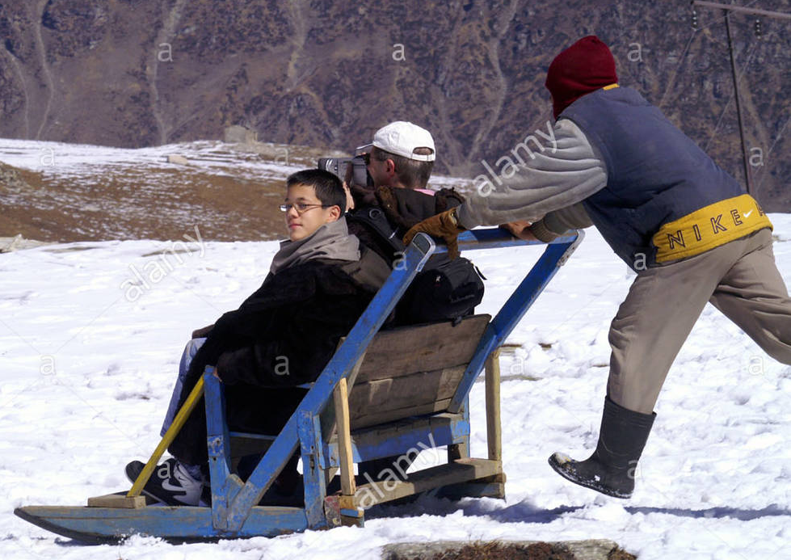
功 (Work)
例題 一個人推一個雪橇，若知這一個推雪橇的人施在雪橇上的水平力為200牛頓，且推行20公尺後跳上雪橇，請問這一個推雪橇的人跳上雪橇瞬間，這一個推雪橇的人對雪橇做功(摩擦力忽略)是多少？

Slide 9
功 (Work)
例題 一個人推一個雪橇，若知這一個推雪橇的人施在雪橇上的水平力為200牛頓，且推行20公尺後跳上雪橇，請問這一個推雪橇的人跳上雪橇瞬間，這一個推雪橇的人對雪橇做功(摩擦力忽略)是多少？
功 =力量×位移
W = F × d
200 × 20

Slide 10
功 (Work)
例題 一個人推一個雪橇，若知這一個推雪橇的人施在雪橇上的水平力為200牛頓，且推行20公尺後跳上雪橇，請問這一個推雪橇的人跳上雪橇瞬間，這一個推雪橇的人對雪橇做功(摩擦力忽略)是多少？
功 =力量×位移
W = F × d
200 × 20 = 4000 (焦耳)

Slide 11
能 (Energy)
定義為做功的能力。
單位與功的單位同為焦耳。
可分為二種形式：
1.動能 (kinetic energy；KE)
2.位能 (potential energy ；PE)
物體具有作功的能力，稱為此物體具有能，它可以多種形式存在，不同形式的能量之間亦可以互換。

Slide 12
動能 (kinetic energy)
動能－物體運動的能量。
即物體唯有在運動的狀態下才具有動能。
公式：KE = ½ mv²；m－質量， v－速度。
動能的單位與功的單位相同。
若一物體沒有運動，即速度為0，則其動能便為0 。
由於動能會與速度的二次方成正比，所以速度的變化會形成很大的動能改變。
動能僅與物體當時的運動狀態有關，而與如何達到此狀態之過程無關。

Slide 13
動能 (kinetic energy)
例題 一個人推一個雪橇，雪橇上面坐了兩個人再加上雪橇的總重量為250公斤，若知這一個推雪橇的人跳上雪橇瞬間，雪橇前進的速度4公尺/秒，請問這一個推雪橇的人跳上雪橇瞬間，使得雪橇獲得的動能是多少？

Slide 14
動能 (kinetic energy)
例題 一個人推一個雪橇，雪橇上面坐了兩個人再加上雪橇的總重量為250公斤，若知這一個推雪橇的人跳上雪橇瞬間，雪橇前進的速度4公尺/秒，請問這一個推雪橇的人跳上雪橇瞬間，使得雪橇獲得的動能是多少？
動能= ½質量 × 速度²
KE = ½ m × v ²

Slide 15
動能 (kinetic energy)
例題 一個人推一個雪橇，雪橇上面坐了兩個人再加上雪橇的總重量為250公斤，若知這一個推雪橇的人跳上雪橇瞬間，雪橇前進的速度4公尺/秒，請問這一個推雪橇的人跳上雪橇瞬間，使得雪橇獲得的動能是多少？
動能= ½質量 × 速度²
KE = ½ m × v ²
= ½ × 250 × 4 ²

Slide 16
動能 (kinetic energy)
例題 一個人推一個雪橇，雪橇上面坐了兩個人再加上雪橇的總重量為250公斤，若知這一個推雪橇的人跳上雪橇瞬間，雪橇前進的速度4公尺/秒，請問這一個推雪橇的人跳上雪橇瞬間，使得雪橇獲得的動能是多少？
動能= ½質量 × 速度²
KE = ½ m × v ²
= ½ × 250 × 4 ²
= 2000 (焦耳)

Slide 17
動能 (kinetic energy)
例題 一位棒球投手用一顆145公克的棒球，投出130公里/小時的球速，請問這一顆棒球的動能是多少？
動能= ½質量 × 速度²
KE = ½ m × v ²
質量單位-公斤；速度單位-公尺/秒
棒球145公克=0.145公斤
130公里/小時=36.1公尺/秒
棒球動能= ½ ×0.145 × 36.1 ²
=94.5 (焦耳)

Slide 18

動能 (kinetic energy)
例題 一位棒球投手用一顆145公克的棒球，投出130公里/小時的球速，請問這一顆棒球的動能是多少？

Slide 19
動能 (kinetic energy)
例題 一位棒球投手用一顆145公克的棒球，投出130公里/小時的球速，請問這一顆棒球的動能是多少？
動能= ½質量 × 速度²
KE = ½ m × v ²

Slide 20
動能 (kinetic energy)
例題 一位棒球投手用一顆145公克的棒球，投出130公里/小時的球速，請問這一顆棒球的動能是多少？
動能= ½質量 × 速度²
KE = ½ m × v ²
質量單位-公斤；速度單位-公尺/秒

Slide 21
動能 (kinetic energy)
例題 一位棒球投手用一顆145公克的棒球，投出130公里/小時的球速，請問這一顆棒球的動能是多少？
動能= ½質量 × 速度²
KE = ½ m × v ²
質量單位-公斤；速度單位-公尺/秒
棒球145公克=0.145公斤

Slide 22
動能 (kinetic energy)
例題 一位棒球投手用一顆145公克的棒球，投出130公里/小時的球速，請問這一顆棒球的動能是多少？
動能= ½質量 × 速度²
KE = ½ m × v ²
質量單位-公斤；速度單位-公尺/秒
棒球145公克=0.145公斤
130公里/小時=36.1公尺/秒

Slide 23
動能 (kinetic energy)
例題 一位棒球投手用一顆145公克的棒球，投出130公里/小時的球速，請問這一顆棒球的動能是多少？
動能= ½質量 × 速度²
KE = ½ m × v ²
質量單位-公斤；速度單位-公尺/秒
棒球145公克=0.145公斤
130公里/小時=36.1公尺/秒
棒球動能= ½ ×0.145 × 36.1 ²

Slide 24
動能 (kinetic energy)
例題 一位棒球投手用一顆145公克的棒球，投出130公里/小時的球速，請問這一顆棒球的動能是多少？
動能= ½質量 × 速度²
KE = ½ m × v ²
質量單位-公斤；速度單位-公尺/秒
棒球145公克=0.145公斤
130公里/小時=36.1公尺/秒
棒球動能= ½ ×0.145 × 36.1 ²
=94.5 (焦耳)

Slide 25
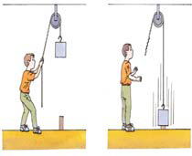
位能 (potential energy )
位能－是位置的能量。
為一種被儲存的能量。
暗指著改變為動能的潛力。
因物體與地球間有萬有引力，故當其相對位置改變，則所儲存之做功本領便不同。
此做功本領稱為“重力位能”，故位能是一物體的重量與其相對表面高度的關係 。
公式：PE = mgh ；m－質量，g－9.81，h－相對表面高度。
例如：當一重50公斤的槓鈴被舉起至1公尺高時，此槓鈴便具有490焦耳的位能。 （50×9.81×1=490.5 J）

Slide 26
位能 (potential energy )
例題 一位50公斤的跳水選手站立在10公尺高的跳台時，此一位所擁有的重力位能是多少？

Slide 27
位能 (potential energy )
例題 一位50公斤的跳水選手站立在10公尺高的跳台時，此一位所擁有的重力位能是多少？
位能=質量 × 重力加速度 × 相對表面高度
PE = m × g × h

Slide 28
位能 (potential energy )
例題 一位50公斤的跳水選手站立在10公尺高的跳台時，此一位所擁有的重力位能是多少？
位能=質量 × 重力加速度 × 相對表面高度
PE = m × g × h
= 50 × 9.81 × 10

Slide 29
位能 (potential energy )
例題 一位50公斤的跳水選手站立在10公尺高的跳台時，此一位所擁有的重力位能是多少？
位能=質量 × 重力加速度 × 相對表面高度
PE = m × g × h
= 50 × 9.81 × 10
= 4905 (焦耳)

Slide 30
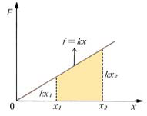
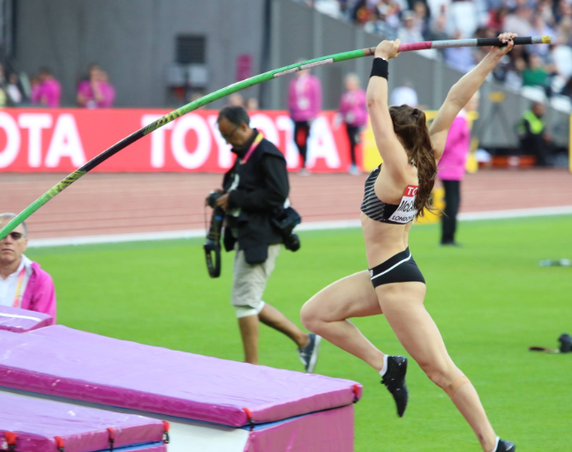
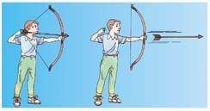
彈性位能(Strain Energy)
彈性位能(Strain Energy；Elastic Energy；SE)亦是一種特別的位能類型。
公式： SE＝½ kx²。
k－彈性常數(Spring Constant)，其值代表材料的勁度(Stiffness)或變形時儲存能量的能力。
x－是指材料變形的位移。
當一物體被拉長、彎曲或其它種的變形時，它便儲存了彈性位能可供隨後之使用。

Slide 31
The End !
線動力學
16

